Slide 1
Broker kontroler
Broker dodatkowo odpowiedzialny za wybór liderów partycji
Jeden aktywny

Slide 2
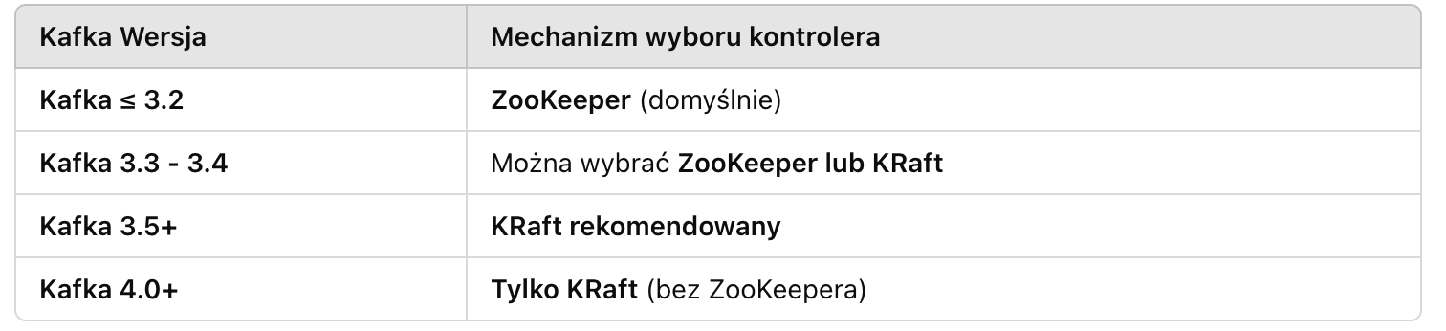
Wybór kontrolera
Zookeper – Kafka version <= 3
KRaft – Kafka version >= 3

Slide 3
Wybór kontrolera - Zookeeper
Każdy broker ma unikatowy identyfikator
Broker przy stracie rejestruje ten ID w ZooKeeperze
ZooKeeper na ścieżce /brokers/ids zwraca dostępne brokery
Restart brokera = Usunięcie jednego i uruchomienie drugiego z tym samym ID
Jeden z brokerów jest kontrolerem (każdy broker może nim zostać)
Oprócz pełnienia zwykłych funkcji odpowiada za wybór liderów partycji

Slide 4
Wybór kontrolera - Zookeeper
Broker A
Register
ZooKeeper
Success
/controller

Slide 5
Wybór kontrolera - Zookeeper
Broker A
ZooKeeper
Register
Broker B
Register
Success
Node already
exists
/controller
Register
Node already
exists
Broker C

Slide 6
Wybór kontrolera - Zookeeper
Broker A
ZooKeeper
Broker B
Observe
Observe
/controller
Observe
Broker C

Slide 7
Wybór kontrolera - Zookeeper
Broker A
ZooKeeper
Broker B
Observe
Observe
Observe
Broker C

Slide 8
Wybór kontrolera - Zookeeper
Broker A
ZooKeeper
Broker B
Register
Node already
exists
/controller
Register
Success
Broker C

Slide 9
Wybór kontrolera - KRaft
Każdy broker ma unikatowy identyfikator
Jeden z brokerów jest kontrolerem (nie każdy broker może zostać kontrolerem)
Oprócz pełnienia zwykłych funkcji odpowiada za:
  wybór liderów partycji
  zarządzanie metadanymi klastra
  aktualizowanie logu metadanych

Slide 10
Wybór kontrolera - KRaft
Broker A
Broker B
Broker C
Broker D
Broker E
DP
CP
CP
CP
DP
DP
Data Plane
Control Plane

Slide 11
Wybór kontrolera - KRaft
Broker A
Broker B
Broker C
DP
CP
CP
CP
Cache
Cache
Cache

Slide 12
Wybór kontrolera - KRaft
Broker A
Broker B
Broker C
DP
CP
CP
CP
Cache
Cache
Cache
Candidate
Candidate
Candidate

Slide 13



Wybór kontrolera - KRaft
Broker A
Broker B
Broker C
DP
CP
CP
CP
Cache
Cache
Cache

Slide 14
Wybór kontrolera - KRaft
Broker A
Broker B
Broker C
DP
CP
CP
CP
Cache
Cache
Cache
Leader
Follower
Follower

Slide 15



Wybór kontrolera - KRaft
Metadane
Metadane
Broker A
Broker B
Broker C
DP
CP
CP
CP
Cache
Cache
Cache
Leader
Follower
Follower

Slide 16
Wybór kontrolera - KRaft
Broker A
Broker B
Broker C
DP
CP
CP
CP
Cache
Cache
Cache
Leader
Follower
Follower

Slide 17


Wybór kontrolera - KRaft
Req po timeout 100ms
Broker A
Broker B
Broker C
DP
CP
CP
CP
Cache
Cache
Cache
Candidate
Candidate
Req po timeout 110ms

Slide 18
Wybór kontrolera - KRaft
Broker A
Broker B
Broker C
DP
CP
CP
CP
Cache
Cache
Cache
Leader
Follower

Slide 19
Wybór kontrolera - KRaft
Broker A
Broker B
Broker C
DP
CP
CP
CP
Cache
Cache
Cache
Follower
Leader
Follower

Slide 20
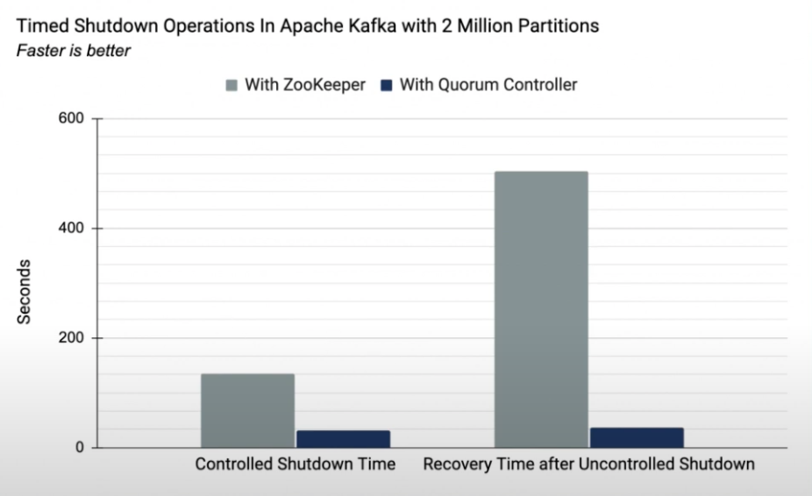
Zookeeper vs. KRaft
Szybszy i bardziej niezawodny wybór kontrolera
Eliminacja zależności od Zookeepera
Spójność i trwałość metadanych

Slide 21
Konsumowanie
Partycja 1
1
2
3
4
5
n
App 1

Slide 22
Konsument - konfiguracja
Trzy niezbędne właściwości:
  bootstrap.servers
  key.deserializer
  value.deserializer

Slide 23
Konsument - najprostszy kod
Zależności
<dependency>
<groupId>org.apache.kafka</groupId>
<artifactId>kafka-clients</artifactId>
<version>4.3.0</version>
</dependency>

Slide 24
Konsument - najprostszy kod
KafkaConsumer
public static Consumer<String, String> kafkaConsumer() {
Properties properties = new Properties();
properties.put(ConsumerConfig.BOOTSTRAP_SERVERS_CONFIG, "localhost:9092");
properties.put(ConsumerConfig.KEY_DESERIALIZER_CLASS_CONFIG, StringDeserializer.class);
properties.put(ConsumerConfig.VALUE_DESERIALIZER_CLASS_CONFIG, StringDeserializer.class);
return new KafkaConsumer<>(properties);
}

Slide 25
Konsument - najprostszy kod
Konsumowanie wiadomości(z topika)
Consumer<String, String> consumer = kafkaConsumer();
consumer.subscribe(Collections.singletonList("topic-name"));
while (true) {
ConsumerRecords<String, String> records = consumer.poll(Duration.ofMillis(1000));
for (ConsumerRecord<String, String> record : records) {
System.out.println(record.toString());
}
}

Slide 26
Konsument
Czyta od początku świata albo od pewnego miejsca (offset)
Model PULL – konsument cyklicznie prosi o dane

Slide 27
Konsument –poll() nie zwraca rekordów od razu
Model PULL – poll() wysyła żądanie do brokera i czeka maksymalnie przez podany timeout (np. Duration.ofMillis(1000))
Pierwsze wywołania poll() uruchamiają dołączenie konsumenta do grupy i przydział partycji (rebalancing) – to wymaga czasu
Dochodzi nawiązanie połączenia, pobranie metadanych i wysłanie pierwszych żądań fetch – odpowiedź brokera przychodzi asynchronicznie
Efekt: pierwsze wywołania zwykle zwracają pustą kolekcję (0 rekordów) – to normalne zachowanie, nie błąd

Slide 28
Co właściwie robi poll()?
poll() to nie tylko pobranie danych – to główny „silnik" konsumenta, który przy każdym wywołaniu robi kilka rzeczy:
  Pobiera rekordy z przydzielonych partycji (fetch)
  Wysyła heartbeaty do koordynatora – sygnalizuje, że konsument żyje
  Bierze udział w dołączaniu do grupy i przydziale partycji (rebalancing)
  Wykonuje auto-commit offsetów (jeśli włączony)
Wniosek: bez regularnego poll() konsument przestaje wysyłać heartbeaty → broker uznaje go za martwego i uruchamia rebalancing

Slide 29
Konsument – dlaczego pętla while?
poll() trzeba wywoływać cyklicznie – pętla while(true) ciągle odpytuje brokera o nowe wiadomości
Regularne poll() wysyła też heartbeaty i utrzymuje członkostwo konsumenta w grupie
Zbyt długa przerwa między poll() (max.poll.interval.ms) → broker uznaje konsumenta za martwego → rebalancing
Dlatego jednorazowe poll() nie wystarcza – konsumpcja wiadomości to proces ciągły, a nie pojedyncze pobranie

Slide 30
Offset
Numer wiadomości
Kolejny offset jest większy o 1 od poprzedniego
Każda partycja ma osobną numerację
Przechowywany na brokerze w topiku __consumer_offsets
W ConsumerKafka właściwość "auto.offset.reset"
  properties.put(ConsumerConfig.AUTO_OFFSET_RESET_CONFIG, "earliest");
  properties.put(ConsumerConfig.AUTO_OFFSET_RESET_CONFIG, "latest");

Slide 31
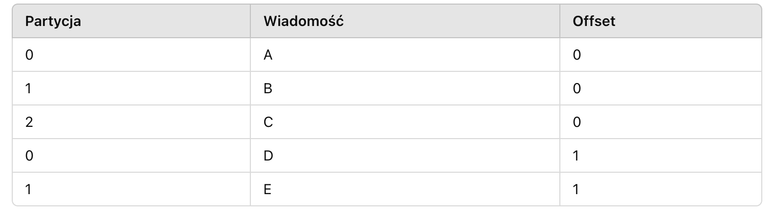
Offset

Slide 32

Konsument
Konsumowanie wiadomości(z partycji)
Consumer<String, String> consumer = kafkaConsumer();
for (PartitionInfo partition : partitionInfos)
partitions.add(new TopicPartition(partition.topic(), partition.partition()));
consumer.assign(partitions);
while (true) {
ConsumerRecords<String, String> records = consumer.poll(Duration.ofMillis(1000));
for (ConsumerRecord<String, String> record : records) {
System.out.println(record.toString());
}
}

Slide 33
Commit
Konsument zaznacza w którym miejscu partycji skończył czytać

Slide 34
Commit
Asynchroniczne
  Domyślne zachowanie
  Automatyczne
  Definiujemy czas interwału
Synchroniczne
  Ręczne
  consumer.commitSync()

Slide 35
Problem 1 - Za wczesny commit
Konsument pobiera do pamięci 1000 wiadomości
Konsument procesuje wiadomości - każdą przez 20ms
Commit uruchamia się np. co 5 sekund (5000ms)
Po przeprocesowaniu 250 wiadomości został wysłany commit, że konsument jest na offset 1000
Nastąpiła awaria
Po ponownym uruchomieniu konsument jest na offsecie 1000, a przeprocesował 250 wiadomości

Slide 36
Problem 1 - Za wczesny commit
Konsument
Kafka
For processing (in memory) | Processed | Commited
0 | 0 | 0
Pamięć

Slide 37
Problem 1 - Za wczesny commit
Konsument
Kafka
1000 rekordów
For processing (in memory) | Processed | Commited
0 | 0 | 0
Pamięć

Slide 38
Problem 1 - Za wczesny commit
Konsument
Kafka
1000
rekordów
For processing (in memory) | Processed | Commited
1000 | 0 | 0
Pamięć

Slide 39
Problem 1 - Za wczesny commit
Konsument
Kafka
Procesuj
rekord
(20ms)
For processing (in memory) | Processed | Commited
1000 | 0 | 0
Pamięć

Slide 40
Problem 1 - Za wczesny commit
Konsument
Kafka
Procesuj
rekord
(20ms)
For processing (in memory) | Processed | Commited
750 | 250 | 0
Pamięć

Slide 41
Problem 1 - Za wczesny commit
Konsument
Commit
(offset: 1000)
Kafka
Procesuj
rekord
(20ms)
For processing (in memory) | Processed | Commited
750 | 250 | 0
Pamięć

Slide 42
Problem 1 - Za wczesny commit
Konsument
Commit
(offset: 1000)
Kafka
Procesuj
rekord
(20ms)
For processing (in memory) | Processed | Commited
750 | 250 | 1000
Pamięć

Slide 43
Problem 1 - Za wczesny commit
Awaria
Konsument
Kafka
For processing (in memory) | Processed | Commited
0 | 250 | 1000
Pamięć

Slide 44
Problem 1 - Za wczesny commit
Restart
Konsument
Kafka
For processing (in memory) | Processed | Commited
0 | 250 | 1000
Pamięć

Slide 45
Problem 1 - Za wczesny commit
Konsument
Kafka
For processing (in memory) | Processed | Commited
0 | 250 | 1000
Pamięć

Slide 46
Problem 1 - Za wczesny commit
Ćwiczenia/04-commit-too-early
  Konsument
    Commit synchroniczny
    Zaczynaj od offset=0
    Maksymalna porcja danych=1000
properties.put(ConsumerConfig.ENABLE_AUTO_COMMIT_CONFIG, false);
...
consumer.commitSync();
properties.put(ConsumerConfig.AUTO_OFFSET_RESET_CONFIG, "earliest");
properties.put(ConsumerConfig.MAX_POLL_RECORDS_CONFIG, 1000);

Slide 47
Problem 2 - Za późny commit
Konsument pobiera do pamięci 1000 wiadomości
Konsument procesuje wiadomości - każdą przez 20ms
Commit uruchamia się dopiero po przeprocesowaniu wszystkich wiadomości
Po przeprocesowaniu 300 wiadomości nastąpiła awaria
Po ponownym uruchomieniu konsument jest na offest 0

Slide 48
Problem 2 - Za późny commit
Konsument
Kafka
For processing (in memory) | Processed | Commited
0 | 0 | 0
Pamięć

Slide 49
Problem 2 - Za późny commit
Konsument
Kafka
1000 rekordów
For processing (in memory) | Processed | Commited
0 | 0 | 0
Pamięć

Slide 50
Problem 2 - Za późny commit
Konsument
Kafka
1000
rekordów
For processing (in memory) | Processed | Commited
1000 | 0 | 0
Pamięć

Slide 51
Problem 2 - Za późny commit
Konsument
Kafka
Procesuj
rekord
(20ms)
For processing (in memory) | Processed | Commited
1000 | 0 | 0
Pamięć

Slide 52
Problem 2 - Za późny commit
Konsument
Kafka
Procesuj
rekord
(20ms)
For processing (in memory) | Processed | Commited
700 | 300 | 0
Pamięć

Slide 53
Problem 2 - Za późny commit
Awaria
Konsument
Kafka
For processing (in memory) | Processed | Commited
0 | 300 | 0
Pamięć

Slide 54
Problem 2 - Za późny commit
Restart
Konsument
Kafka
For processing (in memory) | Processed | Commited
0 | 300 | 0
Pamięć

Slide 55
Problem 2 - Za późny commit
Konsument
Kafka
For processing (in memory) | Processed | Commited
0 | 300 | 0
Pamięć

Slide 56
Problem 2 - Za późny commit
Konsument
Kafka
1000 rekordów
For processing (in memory) | Processed | Commited
0 | 300 | 0
Pamięć

Slide 57
Problem 2 - Za późny commit
Konsument
Kafka
1000
rekordów
For processing (in memory) | Processed | Commited
1000 | 300 | 0
Pamięć

Slide 58
Problem 2 - Za późny commit
Konsument
Kafka
Procesuj
rekord
(20ms)
For processing (in memory) | Processed | Commited
1000 | 300 | 0
Pamięć

Slide 59
Problem 2 - Za późny commit
Konsument
Kafka
For processing (in memory) | Processed | Commited
0 | 1300 | 0
Pamięć

Slide 60
Problem 2 - Za późny commit
Konsument
Commit
(offset: 1000)
Kafka
For processing (in memory) | Processed | Commited
0 | 1300 | 1000
Pamięć

Slide 61
Problem 2 - Za późny commit
Ćwiczenia/05-commit-too-late
  Konsument
    Commit synchroniczny
    Zaczynaj od offset=0
    Maksymalna porcja danych=1000
properties.put(ConsumerConfig.ENABLE_AUTO_COMMIT_CONFIG, false);
...
consumer.commitSync();
properties.put(ConsumerConfig.AUTO_OFFSET_RESET_CONFIG, "earliest");
properties.put(ConsumerConfig.MAX_POLL_RECORDS_CONFIG, 1000);

Slide 62
Możliwe rozwiązanie
Wiadomości powinny być indepotentne
Można commitować po przeprocesowaniu każdego rekordu
(mniej optymalne - Ćwiczenia/06-commit-after-message)
Można commitować tylko przeprocesowany offset asynchronicznie przekazująć w requescie mapę partycji i przesunięć
(bardziej skomplikowane - Ćwiczenia/06a-commit-map-partition)
Outbox pattern - zmiana biznesowa i zdarzenie zapisane w jednej transakcji DB - Ćwiczenia/06b-outbox-pattern

Slide 63
Konsumowanie
Partycja 1
1
2
3
4
5
n
Partycja 2
1
2
3
4
5
n
App 1

Slide 64
Grupy konsumentów
Składa się z co najmniej jednego konsumenta
Każdy konsument w grupie czyta wiadomości ze zdefiniowanego zbioru topików (grupa subskrybuje ten zbiór)
Grupa zapewnia, że każda partycja jest przetwarzana tylko przez jednego jej członka.
Wszystkie wiadomości z tym samym kluczem trafią do jednego konsumenta
W każdej grupie można być inna liczba konsumentów
Właściwość group.id

Slide 65
Grupy konsumentów
Grupa konsumentów A
App 1
wątek 1
App 2
App 1
wątek 2
Partycja 1
1
2
3
4
5
n
Partycja 2
Grupa konsumentów B
1
2
3
4
5
n
App 1
App 2

Slide 66
Grupy konsumentów
Partycja 1
1
2
3
4
5
n
Grupa konsumentów A
App 1
Partycja 2
1
2
3
4
5
n
Partycja 3
App 2
1
2
3
4
5
n
Partycja 4
1
2
3
4
5
n

Slide 67
Grupy konsumentów - rebalancing
Grupa konsumentów A ​
App 1
wątek 1
Partycja 1
1
2
3
4
5
n
App 2
Partycja 2
1
2
3
4
5
n
App 1
wątek 2

Slide 68
Grupy konsumentów - rebalancing
Grupa konsumentów A ​
App 1
wątek 1
Partycja 1
1
2
3
4
5
n
App 2
Partycja 2
1
2
3
4
5
n
App 1
wątek 2

Slide 69
Grupy konsumentów - rebalancing
Grupa konsumentów A ​
App 1
wątek 1
Partycja 1
1
2
3
4
5
n
App 2
Partycja 2
1
2
3
4
5
n
App 1
wątek 2

Slide 70
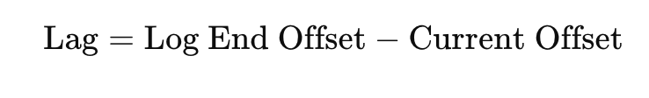
Lag
Liczba nieprzetworzonych wiadomości przez konsumenta.
Różnica między ostatnim offsetem na partycji, a aktualnym offsetem danej grupy konsumentów

Slide 71
Lag
Jaki najlepszy?
Wysoki lag = konsument nie nadąża za przetwarzaniem wiadomości.
Zerowy lag = producent nie nadąża produkować
Niski lag = oznacza, że konsument jest na bieżąco z wiadomościami.

Slide 72
Lag
Sposoby na zmniejszenie:
  Zwiększ liczbę partycji
  Dodaj więcej konsumentów do grupy
  Zoptymalizuj przetwarzanie
  Skaluj Kafkę
  Monitoruj lag

Slide 73
Ćwiczenie 4 (~65 min)
Ćwiczenia/07-fraud-detector
Credit-card-monitor
Kafka
Fraud-detector

Slide 74
Ćwiczenie 4 (~65 min)
W serwisie fraud-detector dodaj konsumenta
  Konsument powinien subskrybować topik na który serwis credit-card-monitor wysyła transakcje
  Stwórz nowy deserializer który zamienia strumień bajtów na obiekt transakcji po
  odczycie z Kafki
  Serwis powinien analizować transakcje i wykrywać potencjalnie podejrzane zachowania:
    duże transakcje(value > 1000)
    dziwne lokalizacje(ilość znaków w nazwie miasta < 3)
    krótki czas pomiędzy transakcjami (delta < 5s) (ConsumerRecord.timestamp())
  Po wykryciu podejrzanego zachowania należy zalogować informację o problemie
  Procesowanie wiadomości powinno być indepotentne
  Ręczny commit powinien odbywać się dopiero po przeprocesowaniu rekordu/rekordów
Właściwości konsumenta
  Commit kosumenta powinien być wyłączony (ENABLE_AUTO_COMMIT_CONFIG)
  Podczas stworzenia nowej grupy konsumentów procesowanie powinno rozpoczynać się od pierwszej wiadomości (AUTO_OFFSET_RESET_CONFIG)

Slide 75
Ćwiczenie 4 (~65 min) - deserialzier
public class CreditCardTrnDeserializer<T> implements Deserializer<CreditCardTrn> {
@Override
public CreditCardTrn deserialize(String topic, byte[] data) {
ObjectMapper objectMapper = new ObjectMapper()
.configure(DeserializationFeature.FAIL_ON_UNKNOWN_PROPERTIES, false);
try {
return objectMapper.readValue(new String(data, "UTF-8"), CreditCardTrn.class);
} catch (IOException e) {
throw new RuntimeException("Serialize error");
}
}
}

Slide 76
Ćwiczenie 4 (~65 min) - listener
@SpringBootApplication
@EnableAsync
public class FraudDetectorApplication {
public static void main(String[] args) {
SpringApplication.run(FraudDetectorApplication.class, args);
}
@EventListener(ApplicationReadyEvent.class)
public void startListener() {
while(true){
....
}
}
}

Slide 77
Polityki czyszczenia
Początkowo Kafka nie miała przechowywać danych bezterminowo
Pozwala ograniczyć i kontrolować ilość danych
Definiowane per topik
Dostępne polityki:
  delete
  compact
log.cleanup.policy
log.cleanup.policy=delete
log.cleanup.policy=compact

Slide 78
Log deletion
Domyślne dla topików użytkownika
Kafka usuwa wiadomości gdy
  będą starsze niż zdefiniowany czas(retention time) lub
  przekroczą zadany rozmiar
log.retention.hours
log.retention.bytes

Slide 79
Log compaction
Domyślne dla topika __consumer_offsets
Kafka przechowuje tylko najnowsze wartości dla danego klucza
Ma sens tylko dla biznesowych wiadomości które mają klucz i wartość

Slide 80
Log compaction
Klucz | Wartość
A | 12
B | 36
C | 17
B | 18
A | 19

Slide 81
Log compaction
Klucz | Wartość
A | 12
B | 36
C | 17
B | 18
A | 19

Slide 82
Log compaction
Klucz | Wartość
C | 17
B | 18
A | 19

Slide 83
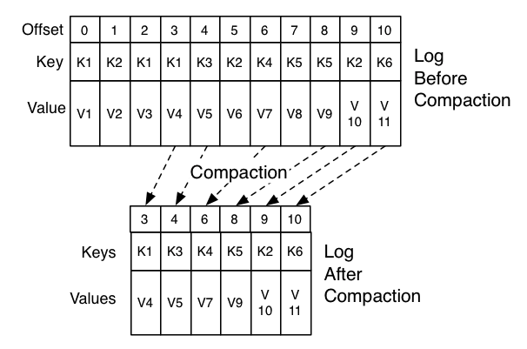
Log compaction

Slide 84
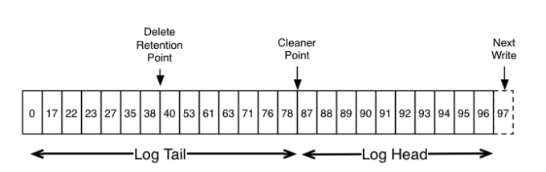
Log compaction

Slide 85



Log compaction
Ćwiczenia/08-log-compaction
  Topik: credit-card-trn
    cleanup.policy: compact
    segment.bytes: 123456
    min.cleanable.dirty.ratio: 0.001
  Credit-card-monitor
    Wysyła wiadomości na Kafkę
  CreditCardTrnGenerator
    Generuje zapytania do serwisu credit-card-trn
  Fraud-detector
    Odbiera wiadomości z Kafki

Slide 86
Log compaction - tombstone
Wiadomość z danym kluczem nie jest już potrzebna
Czyścimy część "tail" Kafki
Parametr delete.retation.ms
Trzeba zwrócić uwagę na consumerów w trybie offline

Slide 87
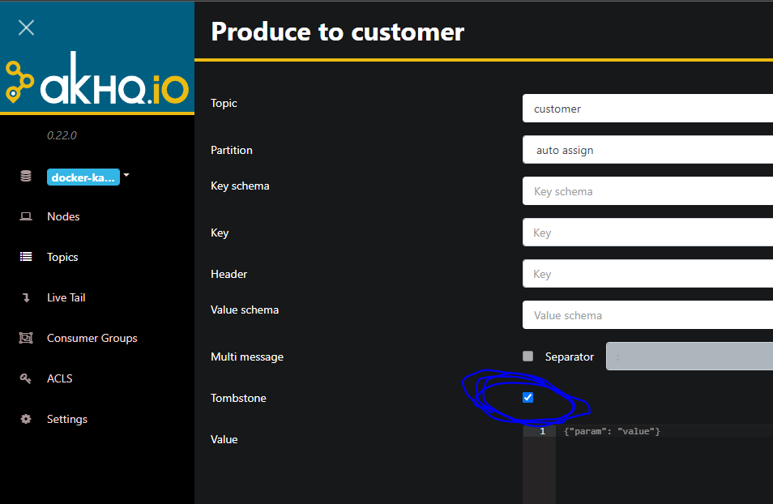
Log compaction - tombstone

Slide 88
Log compaction
Kompaktowanie usunie również rekordy z wartością null
Skompaktowane rekordy zachowują swój offset
Kafka używa offset map do porównywania kluczy i wybiera wartość z najnowszym offsetem i na tym opiera się całe kompaktowanie.
Klienci nie musza pobierać dużej ilości danych, które i tak już są nie aktualne

Slide 89
Rebalancing
Proces polegający na przypisaniu wszystkich partycji do aktywnych konsumentów

Slide 90
Rebalancing
Grupa konsumentów
App 1
Partycja 1
1
2
3
4
5
n
Partycja 2
1
2
3
4
5
n
Partycja 3
1
2
3
4
5
n

Slide 91
Rebalancing
Grupa konsumentów
App 1
Partycja 1
1
2
3
4
5
n
App 2
Partycja 2
1
2
3
4
5
n
Partycja 3
1
2
3
4
5
n

Slide 92
Rebalancing
Grupa konsumentów
App 1
Partycja 1
1
2
3
4
5
n
App 2
Partycja 2
1
2
3
4
5
n
Partycja 3
1
2
3
4
5
n

Slide 93
Rebalancing
Grupa konsumentów
App 1
Partycja 1
1
2
3
4
5
n
App 2
Partycja 2
1
2
3
4
5
n
App 3
Partycja 3
1
2
3
4
5
n

Slide 94
Rebalancing
Grupa konsumentów
App 1
Partycja 1
1
2
3
4
5
n
App 2
Partycja 2
1
2
3
4
5
n
App 3
Partycja 3
1
2
3
4
5
n

Slide 95
Rebalancing
Grupa konsumentów
App 1
Partycja 1
1
2
3
4
5
n
App 2
Partycja 2
1
2
3
4
5
n
App 3
Partycja 3
1
2
3
4
5
n
App 4

Slide 96
Rebalancing
Grupa konsumentów
App 1
Partycja 1
1
2
3
4
5
n
App 2
Partycja 2
1
2
3
4
5
n
App 3
Partycja 3
1
2
3
4
5
n

Slide 97
Rebalancing
Grupa konsumentów
Partycja 1
1
2
3
4
5
n
App 2
Partycja 2
1
2
3
4
5
n
App 3
Partycja 3
1
2
3
4
5
n

Slide 98
Rebalancing
Grupa konsumentów
Partycja 1
1
2
3
4
5
n
App 2
Partycja 2
1
2
3
4
5
n
Partycja 3
1
2
3
4
5
n

Slide 99
Stany grupy konsumentów
Empty
Stable
PreparingRebalance
CompletingRebalance
Dead

Slide 100
Przejścia pomiędzy stanami
Empty
Przychodzi pierwszy konsument
PreparingRebalance
+
CompletingRebalance
Udany rebalansing
Stable
Odchodzi ostatni konsument
Przychodzi konsument
lub
Odchodzi konsument
Dezaktywacja
lub
przeniesienie do nowego
koordynatora
Dezaktywacja
lub
przeniesienie do nowego
koordynatora
Dezaktywacja
lub
przeniesienie do nowego
koordynatora
Dead

Slide 101
PreparingRebalance vs. CompletingRebalance
W procesie rebalansingu konieczne jest zebranie członków grupy, a następnie przydzielenie odpowiednich partycji
PreparingRebalance:
  grupa oczekuje na dołączenie konsumentów
CompletingRebalance
  Kafka przekazuje odpowiednie przedzielenia

Slide 102
Rebalancing
Stable
Previous
consumer
Broker

Slide 103
Rebalancing
Stable
Previous
Consumer
Broker
New
Consumer

Slide 104
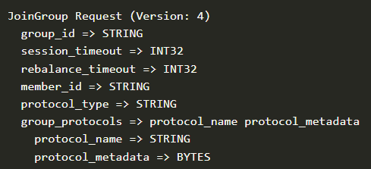
Rebalancing
Stable
Previous
Consumer
Broker
New
Consumer
JoinGroup

Slide 105
Rebalancing
PreparingRebalance
Previous
Consumer
Broker
New
Consumer

Slide 106

Rebalancing
PreparingRebalance
Previous
Consumer
Broker
New
Consumer

Slide 107
Rebalancing
PreparingRebalance
Previous
Consumer
Broker
New
Consumer
JoinGroup

Slide 108
Rebalancing
PreparingRebalance
Previous
Consumer
Broker
New
Consumer

Slide 109
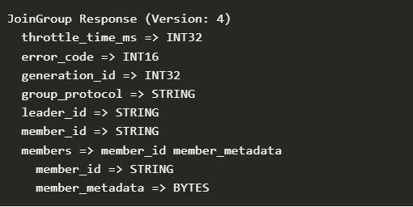
Rebalancing
PreparingRebalance
Previous
Consumer
Broker
New
Consumer
Follower
Leader

Slide 110
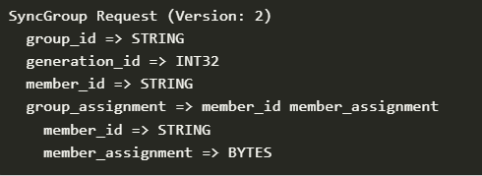
Rebalancing
PreparingRebalance
Follower
Leader
Previous
Consumer
My partitions?
Broker
New
Consumer

Slide 111
Rebalancing
PreparingRebalance
Follower
Leader
Previous
Consumer
Broker
New
Consumer
Assign partitions to members

Slide 112
Rebalancing
PreparingRebalance
Follower
Leader
Previous
Consumer
Broker
Partitions assignment
New
Consumer

Slide 113
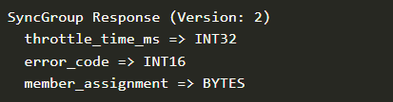
Rebalancing
Stable
Follower
partitions 6-10
Leader
Previous
Consumer
Broker
New
Consumer
partitions 1-5

Slide 114
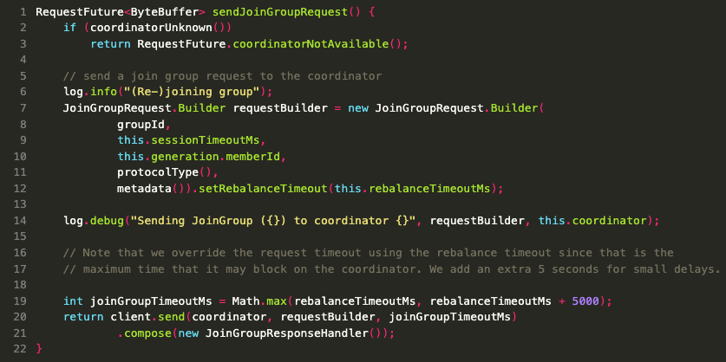
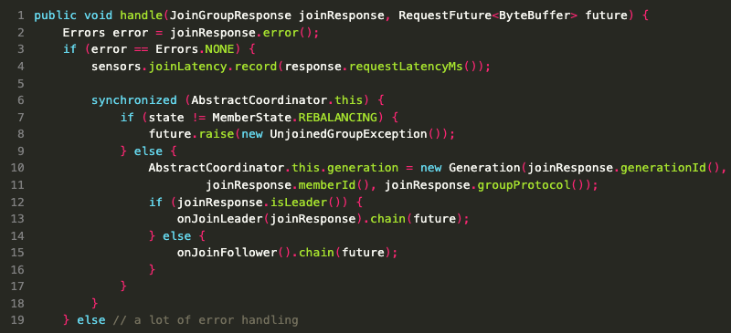
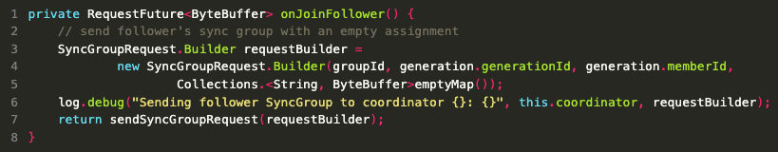
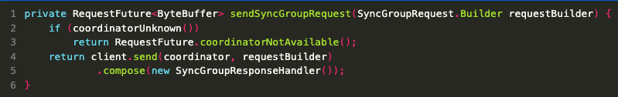
Kod
https://chrzaszcz.dev/2019/06/kafka-rebalancing/

Slide 115
Strategia przypisania partycji
tzw. assignor
Wykonuje to lider
Dostępne:
  RangeAssignor
  RoundRobinAssignor
  StickyAssignor
  CooperativeStickyAssignor
Można stworzyć własny -> parametr partition.assignment.strategy

Slide 116
RangeAssignor
Działa w obrobię pojedynczego topika
Dzieli liczbę partycji przez liczbę konsumentów i przydziela możliwie po równej części
Gdy nie da się równo podzielić liczby partycji pozostała część przydzielona zostaje pierwszym konsumentom
Dokumentacja

Slide 117
RangeAssignor
Topik A
Partycja 1
Partycja 2
Konsument A
Partycja 3
Partycja 4
Konsument B
Partycja 5
Partycja 6
Partycja 7
Konsument C
Partycja 8
Partycja 9

Slide 118
RangeAssignor
Topik A
Partycja 1
Partycja 2
Konsument A
Partycja 3
Partycja 4
Konsument B
Partycja 5
Partycja 6
Partycja 7
Konsument C
Partycja 8
Partycja 9

Slide 119
RangeAssignor
Topik A
Partycja 1
Partycja 2
Konsument A
Partycja 3
Partycja 4
Konsument B
Partycja 5
Partycja 6
Partycja 7
Konsument C
Partycja 8
Partycja 9

Slide 120
RangeAssignor
Topik A
Partycja 1
Partycja 2
Konsument A
Partycja 3
Partycja 4
Konsument B
Partycja 5
Partycja 6
Partycja 7
Konsument C
Partycja 8
Partycja 9

Slide 121
RangeAssignor
Topik A
Topik B
Partycja 1
Partycja 1
Partycja 2
Partycja 2
Konsument A
Partycja 3
Partycja 3
Partycja 4
Partycja 4
Konsument B
Partycja 5
Partycja 5
Partycja 6
Partycja 6
Partycja 7
Partycja 7
Konsument C
Partycja 8
Partycja 8
Partycja 9
Partycja 9

Slide 122
RangeAssignor
Topik A
Topik B
Partycja 1
Partycja 1
Partycja 2
Partycja 2
Konsument A
Partycja 3
Partycja 3
Partycja 4
Partycja 4
Konsument B
Partycja 5
Partycja 5
Partycja 6
Partycja 6
Partycja 7
Partycja 7
Konsument C
Partycja 8
Partycja 8
Partycja 9
Partycja 9

Slide 123
RangeAssignor
Topik A
Topik B
Partycja 1
Partycja 1
Partycja 2
Partycja 2
Konsument A
Partycja 3
Partycja 3
Partycja 4
Partycja 4
Konsument B
Partycja 5
Partycja 5
Partycja 6
Partycja 6
Partycja 7
Partycja 7
Konsument C
Partycja 8
Partycja 8
Partycja 9
Partycja 9
Partycja 10
Partycja 10
Partycja 11

Slide 124
RangeAssignor
Topik A
Topik B
Partycja 1
Partycja 1
Partycja 2
Partycja 2
Konsument A
Partycja 3
Partycja 3
Partycja 4
Partycja 4
Konsument B
Partycja 5
Partycja 5
Partycja 6
Partycja 6
Partycja 7
Partycja 7
Konsument C
Partycja 8
Partycja 8
Partycja 9
Partycja 9
Partycja 10
Partycja 10
Partycja 11

Slide 125
RangeAssignor
Topik A
Topik B
Partycja 1
Partycja 1
Partycja 2
Partycja 2
Konsument A
Partycja 3
Partycja 3
Partycja 4
Partycja 4
Konsument B
Partycja 5
Partycja 5
Partycja 6
Partycja 6
Partycja 7
Partycja 7
Konsument C
Partycja 8
Partycja 8
Partycja 9
Partycja 9
Partycja 10
Partycja 10
Partycja 11

Slide 126
RangeAssignor
Zalety:
  Działa w kontekście pojedynczego tematu
Wady:
  Pierwszych kilku konsumentów może otrzymać dodatkowe partycje
  Gdy konsumentów jest więcej niż partycji to niektórzy nie dostaną nic do przetworzenia (per topik)
  Skalowanie konsumentów -> spora zmiana domyślnego przypisania

Slide 127
RoundRobinAssignor
Nie działa w obrobię pojedynczego topika
Robi listę wszystkich dostępnych partycji dla wszystkich topików oraz wszystkich zainteresowanych konsumentów
Przypisuje kolejne partycję do konsumentów wykorzystując algorytm Round Robin
Dokumentacja

Slide 128
RoundRobinAssignor
Topik A
Partycja 1
Partycja 2
Konsument A
Partycja 3
Partycja 4
Konsument B
Partycja 5
Partycja 6
Partycja 7
Konsument C
Partycja 8
Partycja 9

Slide 129
RoundRobinAssignor
Topik A
Partycja 1
Partycja 2
Konsument A
Partycja 3
Partycja 4
Konsument B
Partycja 5
Partycja 6
Partycja 7
Konsument C
Partycja 8
Partycja 9

Slide 130
RoundRobinAssignor
Topik A
Partycja 1
Partycja 2
Konsument A
Partycja 3
Partycja 4
Konsument B
Partycja 5
Partycja 6
Partycja 7
Konsument C
Partycja 8
Partycja 9

Slide 131
RoundRobinAssignor
Topik A
Partycja 1
Partycja 2
Konsument A
Partycja 3
Partycja 4
Konsument B
Partycja 5
Partycja 6
Partycja 7
Konsument C
Partycja 8
Partycja 9

Slide 132
RoundRobinAssignor
Topik A
Partycja 1
Partycja 2
Konsument A
Partycja 3
Partycja 4
Konsument B
Partycja 5
Partycja 6
Partycja 7
Konsument C
Partycja 8
Partycja 9

Slide 133
RoundRobinAssignor
Topik A
Partycja 1
Partycja 2
Konsument A
Partycja 3
Partycja 4
Konsument B
Partycja 5
Partycja 6
Partycja 7
Konsument C
Partycja 8
Partycja 9

Slide 134
RoundRobinAssignor
Topik A
Partycja 1
Partycja 2
Konsument A
Partycja 3
Partycja 4
Konsument B
Partycja 5
Partycja 6
Partycja 7
Konsument C
Partycja 8
Partycja 9

Slide 135
RoundRobinAssignor
Topik A
Topik B
Partycja 1
Partycja 1
Partycja 2
Partycja 2
Konsument A
Partycja 3
Partycja 3
Partycja 4
Partycja 4
Konsument B
Partycja 5
Partycja 5
Partycja 6
Partycja 6
Partycja 7
Partycja 7
Konsument C
Partycja 8
Partycja 8
Partycja 9
Partycja 9

Slide 136
RoundRobinAssignor
Topik A
Topik B
Partycja 1
Partycja 1
Partycja 2
Partycja 2
Konsument A
Partycja 3
Partycja 3
Partycja 4
Partycja 4
Konsument B
Partycja 5
Partycja 5
Partycja 6
Partycja 6
Partycja 7
Partycja 7
Konsument C
Partycja 8
Partycja 8
Partycja 9
Partycja 9
Partycja 10
Partycja 11

Slide 137
RoundRobinAssignor
Topik A
Topik B
Partycja 1
Partycja 1
Partycja 2
Partycja 2
Konsument A
Partycja 3
Partycja 3
Partycja 4
Partycja 4
Konsument B
Partycja 5
Partycja 5
Partycja 6
Partycja 6
Partycja 7
Partycja 7
Konsument C
Partycja 8
Partycja 8
Partycja 9
Partycja 9
Partycja 10
Partycja 11

Slide 138
RoundRobinAssignor
Zalety:
  Równomierne przypisanie partycji - nawet jeśli jest więcej konsumentów niż partycji w jednym temacie
Wady:
  Skalowanie konsumentów -> spora zmiana domyślnego przypisania

Slide 139
StickyAssignor
Pierwsze przydzielanie partycji odbywa się tak jak w RoundRobinAssignor
Po zmniejszeniu ilości konsumentów tylko „osierocone” partycję zostają ponownie przydzielone
Dokumentacja

Slide 140
StickyAssignor
Topik A
Partycja 1
Partycja 2
Konsument A
Partycja 3
Partycja 4
Konsument B
Partycja 5
Partycja 6
Partycja 7
Konsument C
Partycja 8
Partycja 9

Slide 141
StickyAssignor
Topik A
Partycja 1
Partycja 2
Konsument A
Partycja 3
Partycja 4
Konsument B
Partycja 5
Partycja 6
Partycja 7
Konsument C
Partycja 8
Partycja 9

Slide 142
StickyAssignor
Topik A
Partycja 1
Partycja 2
Konsument A
Partycja 3
Partycja 4
Partycja 5
Partycja 6
Partycja 7
Konsument C
Partycja 8
Partycja 9

Slide 143
StickyAssignor
Topik A
Partycja 1
Partycja 2
Konsument A
Partycja 3
Partycja 4
Partycja 5
Partycja 6
Partycja 7
Konsument C
Partycja 8
Partycja 9

Slide 144
StickyAssignor
Topik A
Partycja 1
Partycja 2
Konsument A
Partycja 3
Partycja 4
Partycja 5
Partycja 6
Partycja 7
Konsument C
Partycja 8
Partycja 9

Slide 145
StickyAssignor
Topik A
Partycja 1
Partycja 2
Konsument A
Partycja 3
Partycja 4
Partycja 5
Partycja 6
Partycja 7
Konsument C
Partycja 8
Partycja 9

Slide 146
StickyAssignor
Topik A
Partycja 1
Partycja 2
Konsument A
Partycja 3
Partycja 4
Partycja 5
Partycja 6
Partycja 7
Konsument C
Partycja 8
Partycja 9

Slide 147
StickyAssignor
Topik A
Topik B
Partycja 1
Partycja 1
Partycja 2
Partycja 2
Konsument A
Partycja 3
Partycja 3
Partycja 4
Partycja 4
Konsument B
Partycja 5
Partycja 5
Partycja 6
Partycja 6
Partycja 7
Partycja 7
Konsument C
Partycja 8
Partycja 8
Partycja 9
Partycja 9
Partycja 10
Partycja 11

Slide 148
StickyAssignor
Topik A
Topik B
Partycja 1
Partycja 1
Partycja 2
Partycja 2
Konsument A
Partycja 3
Partycja 3
Partycja 4
Partycja 4
Partycja 5
Partycja 5
Partycja 6
Partycja 6
Partycja 7
Partycja 7
Konsument C
Partycja 8
Partycja 8
Partycja 9
Partycja 9
Partycja 10
Partycja 11

Slide 149
StickyAssignor
Topik A
Topik B
Partycja 1
Partycja 1
Partycja 2
Partycja 2
Konsument A
Partycja 3
Partycja 3
Partycja 4
Partycja 4
Partycja 5
Partycja 5
Partycja 6
Partycja 6
Partycja 7
Partycja 7
Konsument C
Partycja 8
Partycja 8
Partycja 9
Partycja 9
Partycja 10
Partycja 11

Slide 150
StickyAssignor
Zalety:
  Równomierne przypisanie partycji
  Minimalizuje liczbę przemieszczeń partycji między konsumentami
Wady:
  Po kilku iteracjach konsumenci mogą skończyć z przypisanymi całymi tematami dla siebie

Slide 151
CooperativeStickyAssignor
Działanie bardzo zbliżone do StickyAssignor
Podczas zmiany ilości konsumentów pojedynczy konsument trzyma swoje partycje i zwalnia je dopiero po otrzymaniu odpowiedniego polecenia
Minimalizuję tzw. „stop the world problem”
Dokumentacja

Slide 152
CooperativeStickyAssignor
Zalety:
  Równomierne przypisanie partycji
  Minimalizuje liczbę przemieszczeń partycji między konsumentami
  Nie powoduje zatrzymania działania konsumentów podczas fazy rebalansingu
Wady:
  Po kilku iteracjach konsumenci mogą skończyć z przypisanymi cały tematem dla siebie

Slide 153
Własna strategia
Parametr partition.assignment.strategy
Rozszerzenie klasy AbstractPartitionAssignor
Implementacja funkcji assign() i name()

Slide 154
Własna strategia
public class MyAssignor extends ConsumerPartitionAssignor{
@Override
public GroupAssignment assign(Cluster cluster, GroupSubscription groupSubscription) {
// Set<String> members = groupSubscription.groupSubscription().keySet();
// cluster.partitionsForTopic(topic)
// new Assignment(new TopicPartition(), null)
return new GroupAssignment(finalAssignments);;
}
@Override
public String name() {
return "MyAssignor";
}
}

Slide 155
Własna strategia
properties.put(ConsumerConfig.PARTITION_ASSIGNMENT_STRATEGY_CONFIG, "com.org.rjankowski.kafka.frauddetector.MyAssignor");

Slide 156
Ćwiczenie 5 (~60 min)
Ćwiczenia/09-rebalancing
Kafka
Fraud-detector

Slide 157
Ćwiczenie 5 (~60 min)
W serwisie fraud-detector:
  Stwórz własną strategie przypisywania partycji do konsumentów
  Każdy konsument może mieć przypisane maksymalnie dwie partycje
  Stwórz kolejno:
    1 konsumenta -> 2 partycje przypisane, 2 partycje nieprzypisane(widomości nie zostają pobierane)
    2 konsumentów -> 4 partycje przypisane do 2 konsumentów
    3 konsumentów -> 4 partycje przypisane do 2 lub 3 konsumentów
  Dla ułatwienia załóż że istnieje tylko topik credit-card-trn
  Każdy konsument musi mieć taką sumą id grupy i inne id instancji grupy:
    group.id
    group.instance.id
Właściwości konsumenta
  Zdefiniowana własna strategia (partition.assignment.strategy)

Slide 158
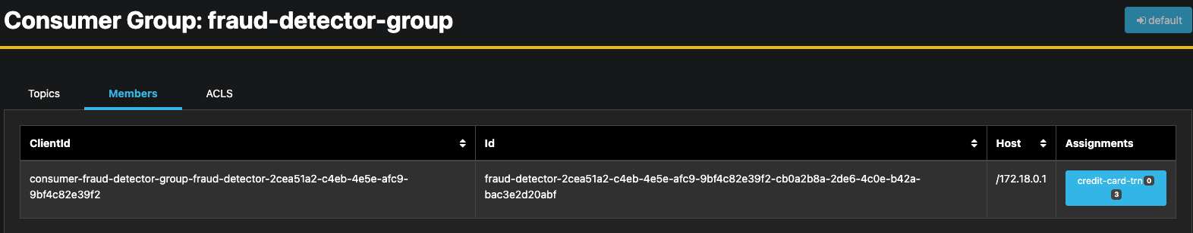
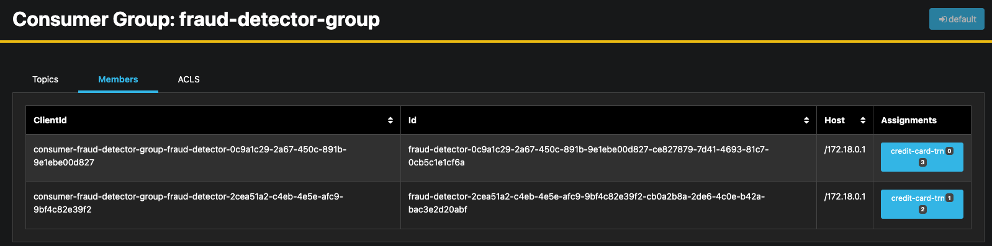
Ćwiczenie 5 (~60 min)
AKHQ -> Consumer Groups -> Name of group -> Members
  1 konsument
  2 konsumentów
fraud-detector-grou

Slide 159
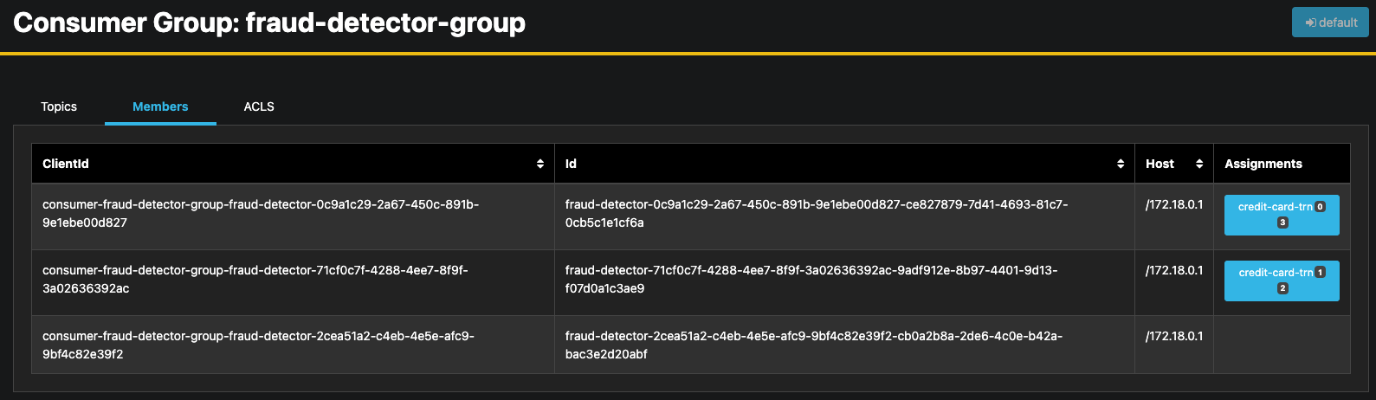
Ćwiczenie 5 (~60 min)
  3 konsumentów
fraud-detector-grou

Slide 160
Rebalancing konsumentów - podsumowanie
Proces ma dwie fazy – zbieranie listy klientów i przypisywanie partycji
Kafka czeka określony czas na zgłoszenie konsumentów
Istnieje jeden lider, który jest odpowiedzialny za przypisanie konsumentów do partycji
Strategia przypisywania może być łatwo zmieniona – kod po stronie konsumenta

